Slide 1
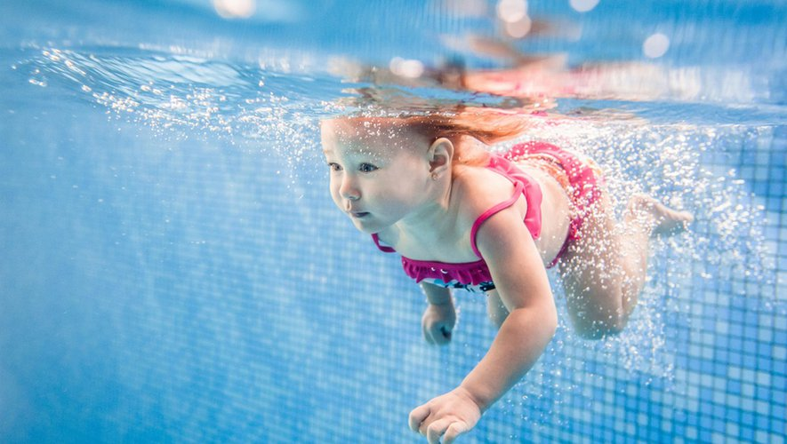
Contribution de l’école à l’aisance aquatique
note de service du 28-2-2022
Présentation – et at des lieux

Slide 2
Le Contexte – Origines du Plan
+ 30 % de noyades accidentelles entre 2015 et 2018 en France
(2015 : 1441 noyades / 555 décès
2018 : 1960 noyades / 597 décès)
Augmentation plus forte chez les
moins de 13 ans
+ 96 % chez les moins de 6 ans
En 2018 en France, les moins de 6 ans représentent plus d’1/4 des noyés accidentels
Environ 1/3 des noyades accidentelles ont lieu en piscines privées et publiques
2020 : Lancement par le Ministère Jeunesse et Sport des plans de prévention des noyades :
« Aisance Aquatique » et « Savoir Nager »
Objectif : mobiliser les acteurs scolaires et extrascolaires pour
Rendre les plus jeunes autonomes le plus rapidement possible en grande profondeur

Slide 3
La noyade qu’est-ce que c’est ?
Définition (Larousse médical) : Asphyxie due à l’immersion dans l’eau
4 stades de gravité croissante dans une noyade
Stade 1 = aqua stress
Stade 2 : petite hypoxie
Stade 3 : grande hypoxie
Stade 4 : anoxie
La victime :
Fait le bouchon
Gestes désordonnés
Fatigue, stress, froid
Peu d’eau dans les voies aériennes
Ventilation et conscience normales
La victime :
À la surface
consciente
épuisée
Quantité croissante d’eau dans les voies aériennes
Conscience normale
Faible gêne respiratoire
La victime :
Plus de maintien à la surface
Complètement épuisée
Beaucoup d’eau dans les voies aériennes
Ventilation et conscience altérées
Hypothermie, cyanose, troubles du rythme
La victime :
La noyade dure depuis plusieurs minutes
Perte de la conscience
Ventilation et pouls très faibles ou absents
Etat de mort apparente
Tout l’enjeu
des apprentissages

Slide 4
L’aisance aquatique qu’est-ce que c’est ?
Définition : état d’une personne qui accepte l’action de l’eau sur son corps (notion de corps flottant), qui est capable de s’orienter et d’y évoluer pour se diriger là où elle pourra s’en extraire
Elle est acquise quand l’élève a franchi :
- des obstacles psychologiques
(peurs de l’engloutissement et du remplissage)
- des obstacles liés aux lois de la physique
(effets de la pesanteur et de la poussée d’Archimède)
- des obstacles liés à la posture
(adaptation du corps aux forces qui s’exercent sur lui)
IMPACT SUR LA DEMARCHE qui doit permettre la perte des appuis plantaires et l’immersion

Slide 5
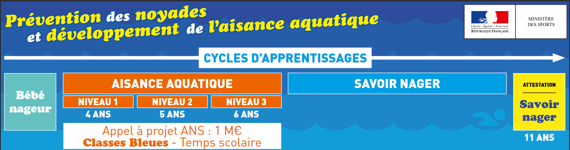
Les enjeux
Pourquoi n’atteint – on pas ces objectifs ?
=> ETAT des LIEUX
Être à l’aise pour se sauver :
Chuter dans la piscine sans paniquer
Se rééquilibrer pour flotter
Se déplacer sans affolement vers le bord
Sortir seul
Comment les atteindre ?
=> La METHODE

Slide 6
L’ETAT des LIEUX
Maternelle
Cycle de Familiarisation
Cycle 2 puis Cycle 3
J’apprends à Nager
Cycle Optionnel
En Milieu scolaire :
Priorité Donnée aux cycles 2 et 3
Circulaire natation 2017 :
Moments de découverte et d'exploration du milieu aquatique
Jeux et parcours organisés
Matériel adapté
Nouveaux bassins peu propices à la familiarisation
peu de fréquentation des maternelles
activités qui ne répondent pas à l’urgence

Slide 7
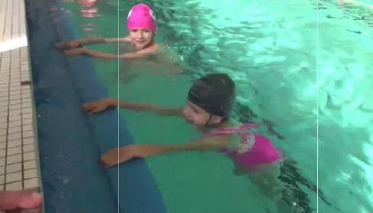
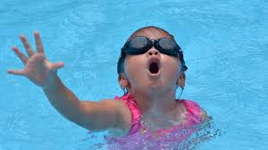
QUELLE DEMARCHE ?
Répondre à l’Urgence :
Rendre les jeunes enfants autonomes en grande profondeur
Séances et fréquentation
dès la maternelle
Apprentissage massé :
Les classes bleues
Eau profonde dès la première séance
Rendre les enfants autonomes
(= sans matériel) en profondeur très rapidement
Organisation des classes bleues partout où c’est possible (priorité départementale)

Slide 8
Vers un changement d’approche
Résoudre l’équation pédagogique
Apprendre
et
Vaincre ses peurs primitives
Entrer dans l’eau
Construire de nouveaux appuis
S’équilibrer / Flotter
Se déplacer pour regagner le bord
Sortir seul de l’eau
Remplissage
Engloutissement
Rester au fond
Résoudre les problèmes d’adaptation à ce nouveau milieu
par l’expérience de la profondeur, sans matériel, et la mise en confiance progressive

Slide 9
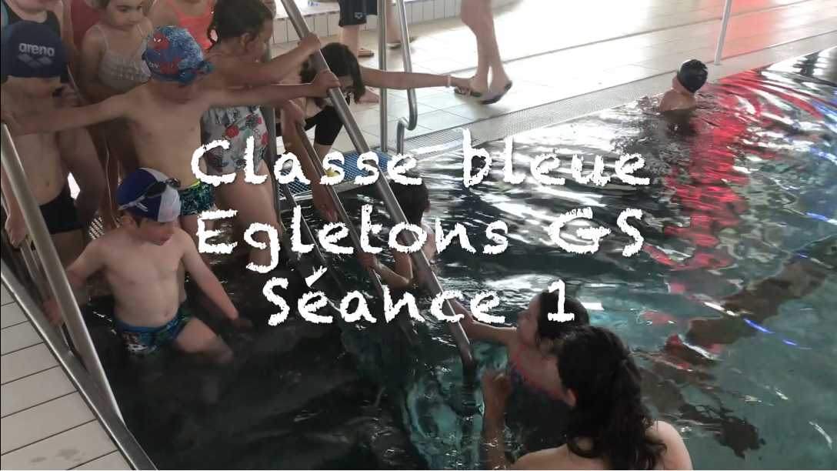
Descendre vers le fond
Mise en œuvre
Circuit possible sur une ligne d’eau avec 1 enseignant + 1 MNS + 1 IEB
Les adultes encadrants ( )proposent différentes tâches
Les élèves progressent à leur rythme seuls ou par groupes d’affinité
Entrer dans l’eau
Sortir de l’eau
PP
Se déplacer en suivant le bord
S’immerger / Passer sous un obstacle
Les + de ce fonctionnement :
Quantité d’actions
Chacun fait a son rythme
Émulation
Liberté relative => confiance
PP

Slide 10
Les Besoins – Les Contraintes
Former les enseignants (C1 et C2), les MNS, les IEB à cette nouvelle approche
Dégager des créneaux supplémentaires pour les classes bleues sur les bassins de pratique
Trouver des IEB disponibles tous les jours
Résoudre les problématiques d’éloignement (écoles éloignées des lieux de pratique)

Slide 11
De l’aisance aquatique au savoir nager
Parcours de formation pour devenir nageur
note de service du 28-2-2022
La progressivité - les contenus

Slide 12
La progressivité à l’école
PALIER 1
PALIER 2
PALIER 3
Cycle 1 et cycle 2
« Prioritairement pour les moins de 7 ans,,, »
Cycle 2 et cycle 3
Vers l’ASNS
Modules « Classes bleues »
Validation du
Pass nautique
Validation de l’ASNS
(avant la fin de la 6ème)
En Corrèze,
Test Pass nautique en fin de CE2 pour tous les élèves
En Corrèze,
Le test ASNS sert de base à l’évaluation de fin de CM2
En Corrèze,
Classes bleues proposées à partir de la GS

Slide 13
AISANCE AQUATIQUE
SAVOIR NAGER
PALIER 1
PALIER 2
PALIER 3
Repères par niveaux
niveau 1
niveau 2
niveau 3 (début savoir nager)
niveau 4:
« l’enfant nageur »
Il s’agit d’adapter les 4 niveaux utilisés comme repères actuellement aux 3 paliers de l’aisance aquatique
Validation du Pass nautique
Validation de l’ASNS

Slide 14
Niveau 1 (Palier 1 - Aisance aquatique)
« Cette première étape consiste à entrer seul dans l'eau, se déplacer en immersion complète et à sortir seul de l’eau ».(circulaire 03/03/22)
Objectifs:
S'engager dans le milieu aquatique et découvrir une nouvelle locomotion.
Passer de l'appui à la suspension.
S'immerger.
S'immerger de plus en plus longtemps.
(circulaire du 03/03/22)
CONTENUS D’APPRENTISSAGE
Entrer dans l’eau :
  par l’échelle, par le bord (assis)…
  Seul
Se déplacer :
  Vite, grand, épaules immergées, croisé, toupie, derrière un camarade, le long d’une ligne d’eau…
  En immersion jusqu’à 5s
S’immerger (Apnée) :
  Bouche, nez, yeux (ouverts)
  Au bord, le long de la perche, d’un camarade, sous un obstacle…
Lâcher le bord en position verticale, sentir la poussée d’Archimède
Sortie autonome
Attendus de fin de niveau 1
1) Entrer seul dans l'eau
2) Sortir seul de l'eau
3) Se déplacer avec les épaules immergées
4) Immerger complètement la tête pendant plusieurs secondes.
(circulaire du 03/03/22)

Slide 15
Niveau 2 (Palier 2 - Aisance aquatique)
« Cette seconde étape nécessite de sauter ou chuter dans l'eau, à se laisser remonter, à flotter de différentes manières, à regagner le bord et à sortir seul ». (circulaire du 03/03/22)
Objectifs :
Accepter l'action de l'eau sur son corps.
Sauter et se rendre indéformable pour « passer à travers » l'eau.
(circulaire du 03/03/22)
CONTENUS D’APPRENTISSAGE
Entrer dans l’eau (se laisser remonter) :
  En sautant
  En chutant
Se déplacer à l’horizontale et en immersion :
  En appui avec une main
  En lâchant le bord
  Pour rejoindre le bord
S’immerger : Explorer la profondeur
  Descendre (le long d’une perche ou d’un camarade), toucher le fond
  Se laisser remonter passivement
Se laisser porter par l’eau, s’équilibrer :
  S’allonger à la goulotte (position ventrale/dorsale) puis lâcher 1 main, les 2 mains.
  Entrer dans l’eau en position verticale puis rester immobile (et se laisser remonter)
  « La boule » (position groupée, se laisser retourner par l’eau)
Sortie autonome
Attendus de fin de niveau 2
1) Toucher le fond avec les pieds
(Profondeur taille avec les bras levés)
Enchaînement
2) Puis se laisser remonter passivement.
3) Regagner le bord
4) IDEM 1)2)3) à partir d'un saut
5) Se déplacer horizontalement en immersion
6) Se laisser porter par l’eau (équilibre horizontal : ventral et dorsal)

Slide 16
Niveau 3 (Palier 3 - Aisance aquatique / Début SAVOIR NAGER)
« Cette troisième étape consiste à entrer dans l'eau par la tête, à remonter à la surface, à parcourir 10 m en position ventrale tête
immergée, à flotter sur le dos avec le bassin en surface, à regagner le bord et à sortir seul ». (circulaire du 03/03/22)
Objectifs :
Accepter le déséquilibre et le changement de direction.
Choisir sa forme pour s'orienter de différentes façons. (circulaire du 03/03/22)
CONTENUS D’APPRENTISSAGE
Entrer dans l’eau :
  Basculer dans l’eau (accroupi, un genou au sol)
  Basculer en arrière dans l’eau
  Basculer à travers un cerceau nuque fléchie
Se Déplacer à l’horizontale et en immersion :
  Parcourir une dizaine de mètres sur le ventre en apnée inspiratoire suite à une prise d’appuis solide (bord, toboggan, tapis, plongeon) / corps profilé (économie d’énergie)
  Parcourir une dizaine de mètres sur le dos suite à une prise d’appuis solide (bord) / corps profilé
S’immerger : Explorer la profondeur
  Suite à un plongeon/saut, remonter en s’alignant horizontalement à la surface
Se laisser porter par l’eau, s’équilibrer horizontalement
  Réaliser l’étoile ventrale/dorsale pendant 3s suite à une glissée
  Réaliser des coulées (la « torpille ») multiples suite à une création de vitesse artificielle (ex : plongeon)
Attendus de fin de niveau 3
1) Basculer dans l'eau depuis le bord et entrer dans l'eau par le haut du dos
2) Puis pivoter dans l'eau pour se retrouver dos au mur.
3) S'allonger sur le ventre, bras dans le prolongement du corps tête sous les bras, quelques secondes.
4) S'allonger sur le dos, bras dans le prolongement du corps, le temps de plusieurs échanges ventilatoires.
5) Entrer dans l'eau par la tête en premier et glisser plusieurs mètres sans nager.
6) Parcourir 10 mètres sans prise d'appui solide.
Valider le test « Pass nautique » (fin CE2)

Slide 17
Niveau 4 Savoir nager en sécurité
« Savoir nager en sécurité ». (circulaire du 03/03/22)
CONTENUS D’APPRENTISSAGE
Entrer dans l’eau :
  Plonger par-dessus une perche, dans un cerceau éloigné du bord/placé à la surface
  Plonger avec impulsion à partir d’un plot/plongeoir (pour aller loin/pour aller en profondeur)
Se Déplacer en maintenant une position hydrodynamique :
  Bras seuls (simultanés ou alternés) sur le ventre : mouvements brasse/crawl pour entretenir la vitesse suite à une glissée. Déplacement en apnée sur une courte distance. (possibilité utilisation pull boy pour garder l’horizontalité du corps)
  Créer des appuis dynamiques avec ses mains (création de résistance propulsive) / recherche de l’efficacité : déplacement assis sur une frite.
  Passer d’une nage ventrale à une nage dorsale en gardant vitesse et horizontalité
S’immerger : Agir en profondeur
  Basculer d’un tapis puis glisser vers le fond
  Effectuer un plongeon canard (se déplacer en surface puis basculer vers le fond)
  Remonter un objet lesté et le ramener au bord
Respiration :
  Respiration aquatique forcée
S’équilibrer dans l’eau :
  Passer d’un équilibre ventral à un équilibre dorsal (après poussée)
  La « vrille » : pousser au mur pour aller le plus loin possible corps tendu en effectuant un ou plusieurs demi-tours
Objectif :
Acquérir l’attestation du savoir nager en sécurité (circulaire du 03/03/22)
Attendus de fin de niveau 4
« Attestation du savoir nager en sécurité »
-À partir du bord de la piscine, entrer dans l'eau en chute arrière.
-Se déplacer sur une distance de 3,5 m en direction d'un obstacle.
-Franchir en immersion complète l'obstacle sur une distance de 1,5 m.
-Se déplacer sur le ventre sur une distance de 15 m.
-Au cours de ce déplacement, au signal sonore, réaliser un surplace vertical pendant 15 secondes puis reprendre le déplacement pour terminer la distance des 20 m.
-Faire demi-tour sans reprise d'appuis et passer d'une position ventrale à une position dorsale.
-Se déplacer sur le dos sur une distance de 20 m.
-Au cours de ce déplacement, au signal sonore réaliser un surplace en position horizontale
Valider le test « ASNS » (fin cycle 3)

Slide 18
Quelques fondamentaux
Aisance aquatique = expérience positive de l’eau
La notion de TEMPS est primordial. La construction de l’aisance aquatique prend du temps. Il ne faut pas vouloir aller trop vite vers le savoir nager.
L’organisation et la disposition des adultes sur le bassin participe au bon déroulement de l’activité (travail en amont de la séance).
Aisance aquatique et/ou Savoir Nager (organisation, mise en œuvre, répartition des adultes, …).

